Slide 1
Seminář ITS pro města – specifické požadavky
Zkušenosti z implementací ITS a C-ITS ve městě Brně
České vysoké učení technické v Praze, FD
Praha, 9. prosince 2022

Slide 2
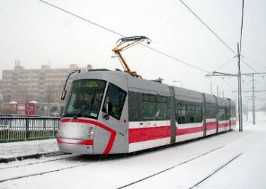
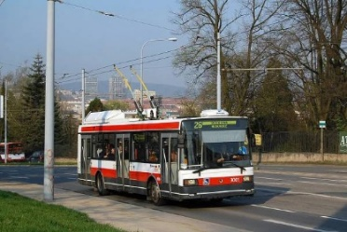
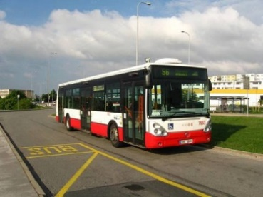
ZÁKLADNÍ informaCE o DOPRAVĚ V BrnĚ
222 684
330 tramvají
147 trolejbusů
341 autobusů
Zdroj: Ročenka dopravy Brno 2021

Slide 3
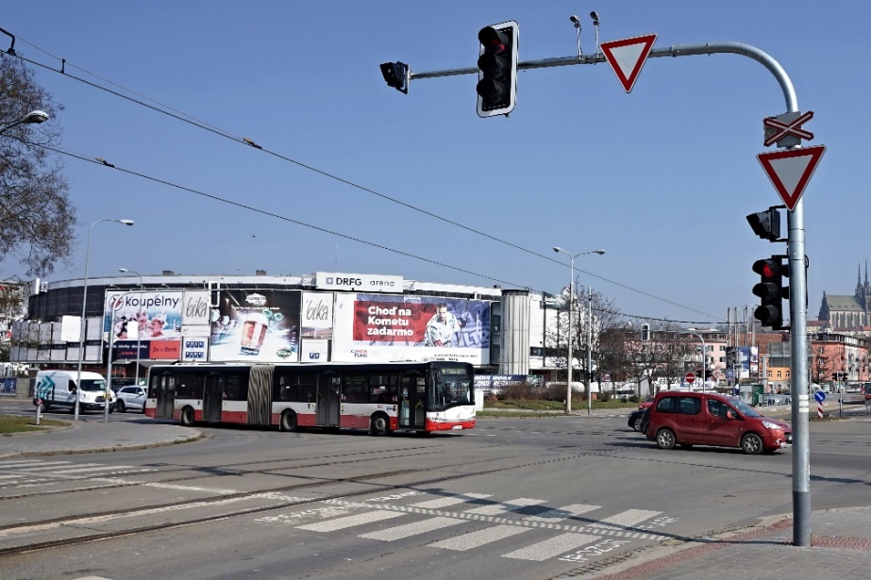
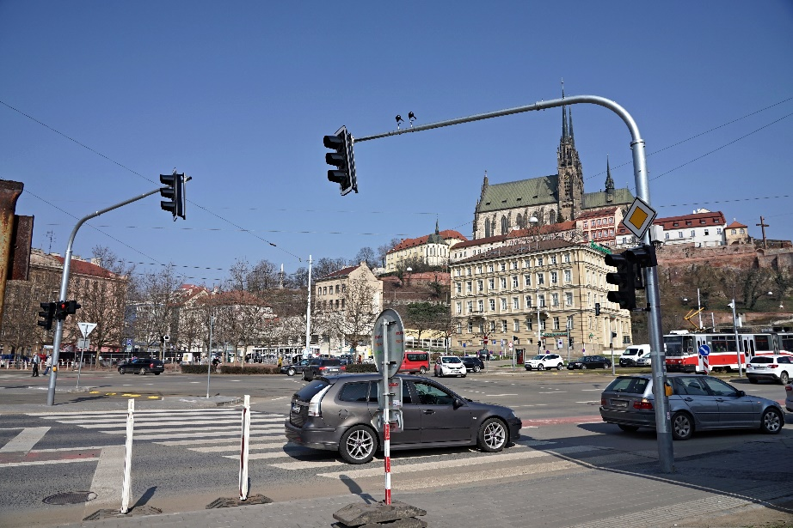
Rozvoj dopravní telematiky 2015 - 2020
OPD, výzva „ITS ve městech“
Projekt Řízení dopravy a sběr dopravních dat ve městě Brně, 6 etap – 80 křižovatek, novostavby, rekonstrukce, upgrade SSZ, MKDS, PS, CTD a SDD, PC, INRS, LED technologie

Slide 4
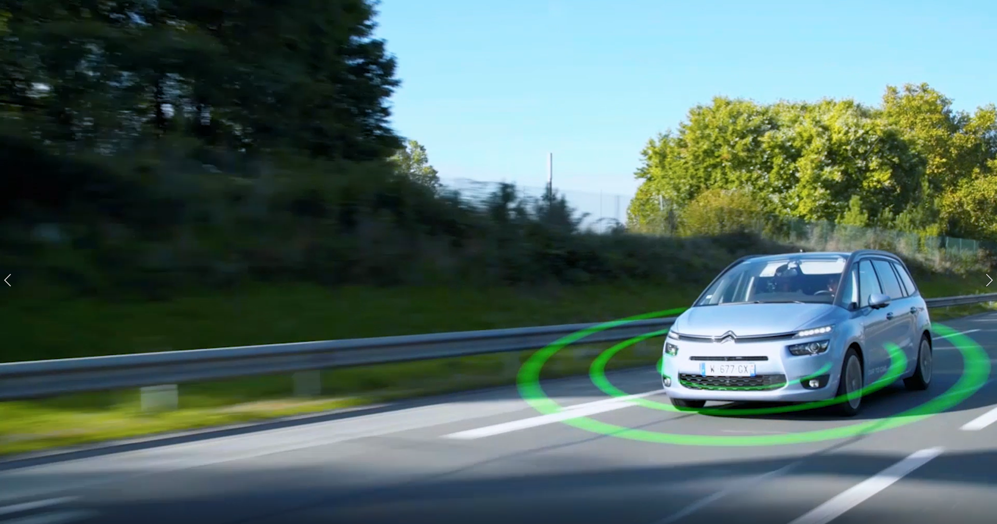
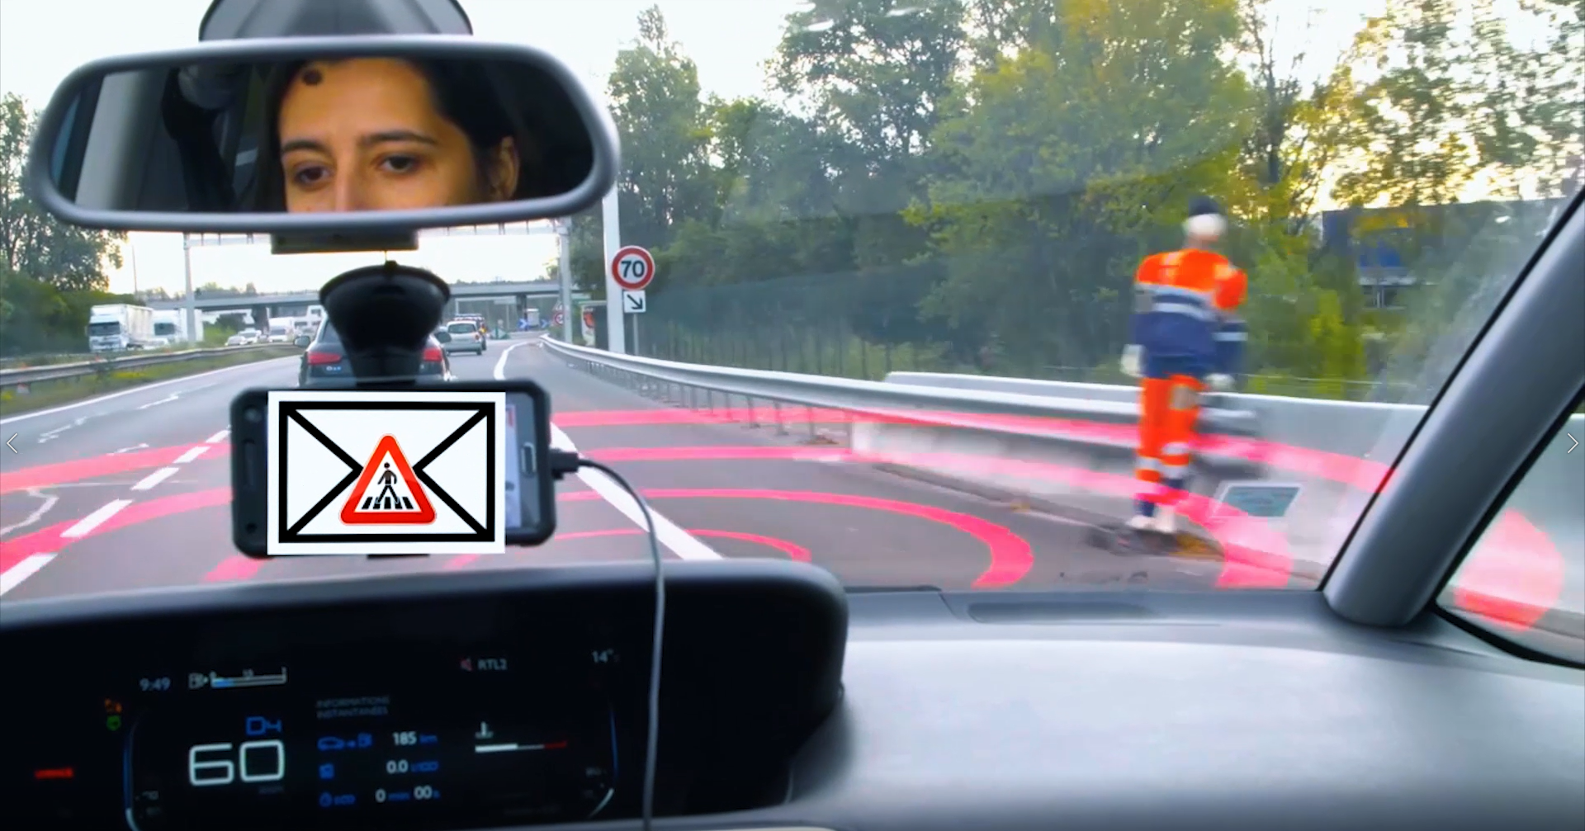
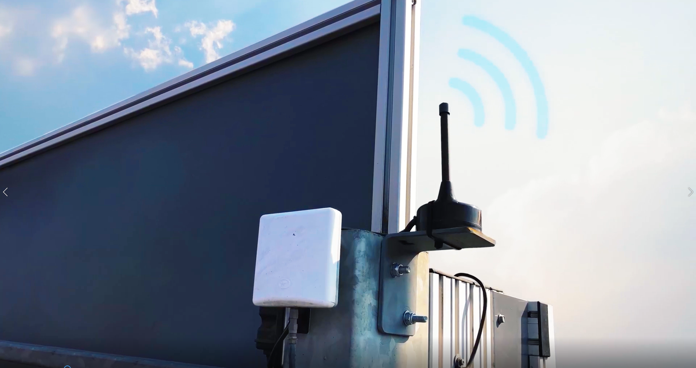
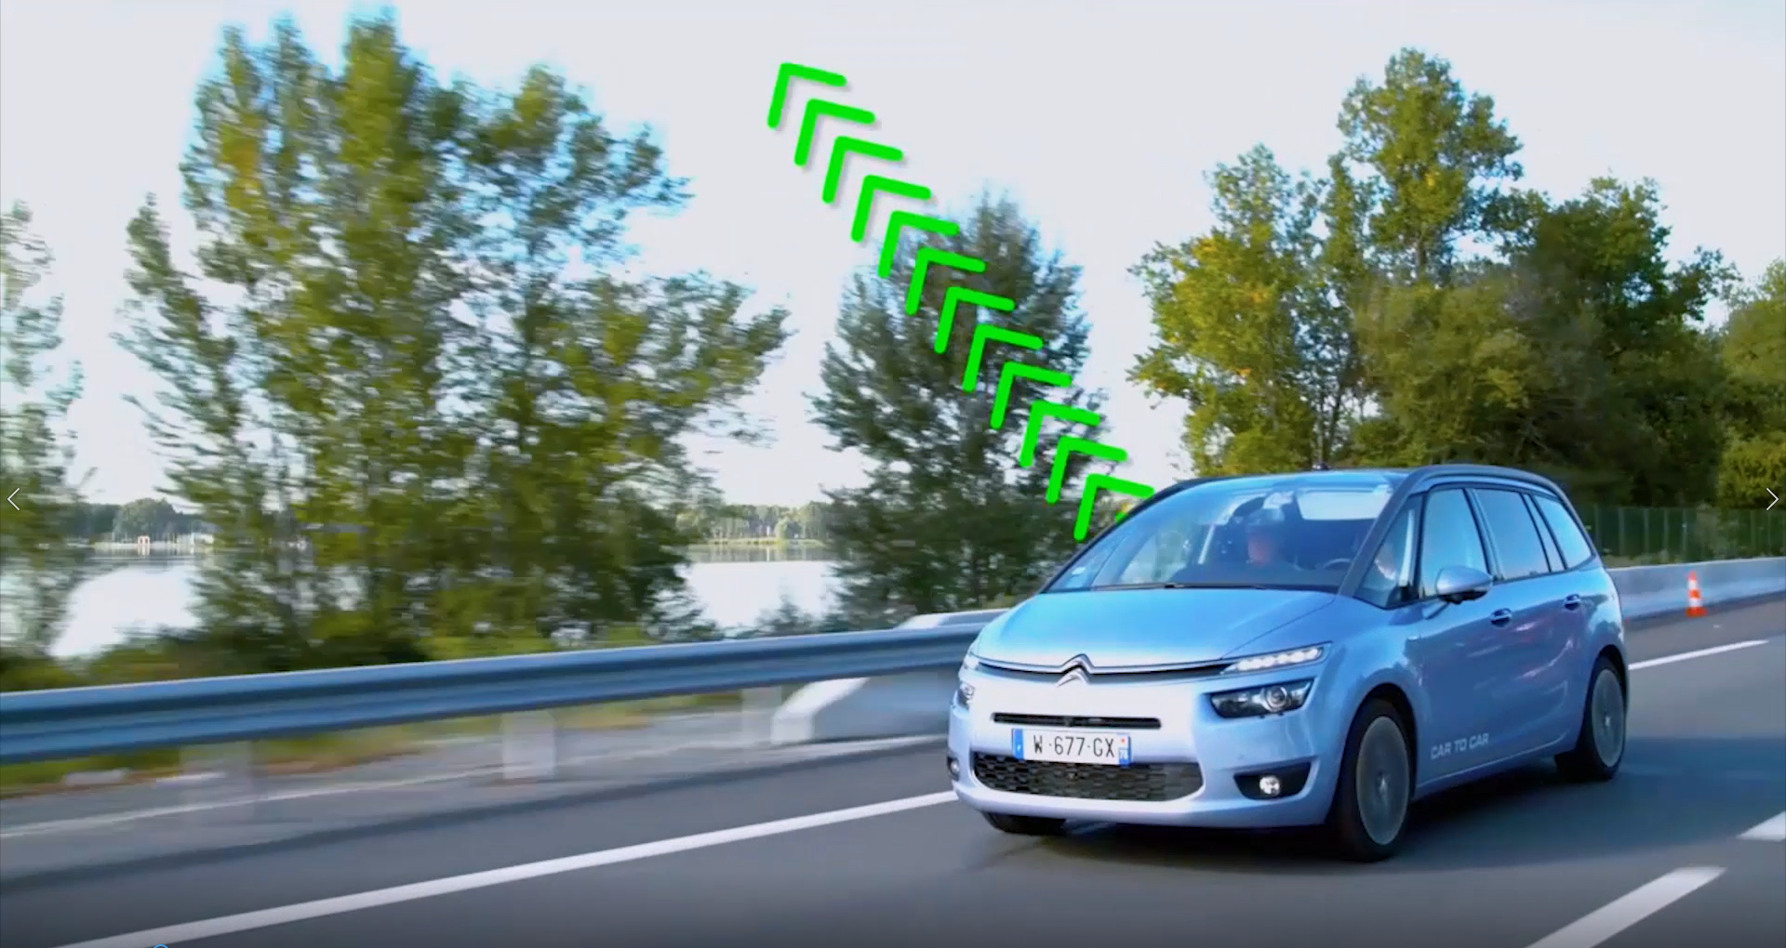
KOOPERATIVNÍ INTELIGENTNÍ DOPRAVNÍ SYSTÉMY (C-ITS)

Slide 5
eVropský projekt a platforma C-ROADS
Brno

Slide 6
ČESKÝ PILOT EVROPSKÉHO PROJEKTU
Cíle projektu
Ve spolupráci s ostatními evropskými státy harmonizovat poskytování služeb pro datovou komunikaci vozidel mezi sebou navzájem (V2V) a komunikaci vozidel s inteligentní dopravní infrastrukturou (V2I).

Slide 7
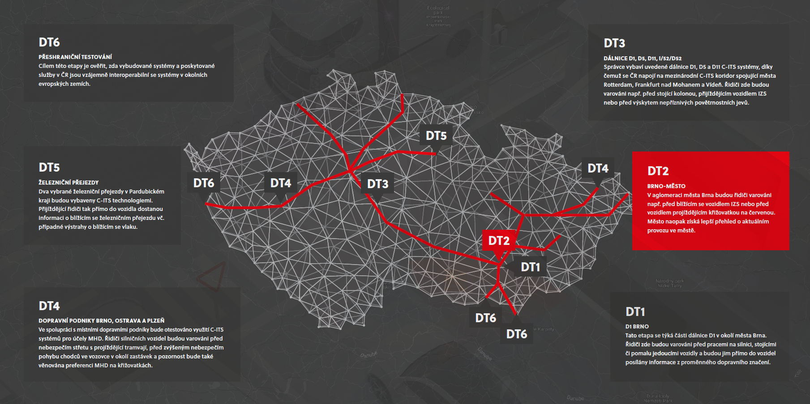
Lokalizace ČESKÉ implementace
DT4
DT1

Slide 8
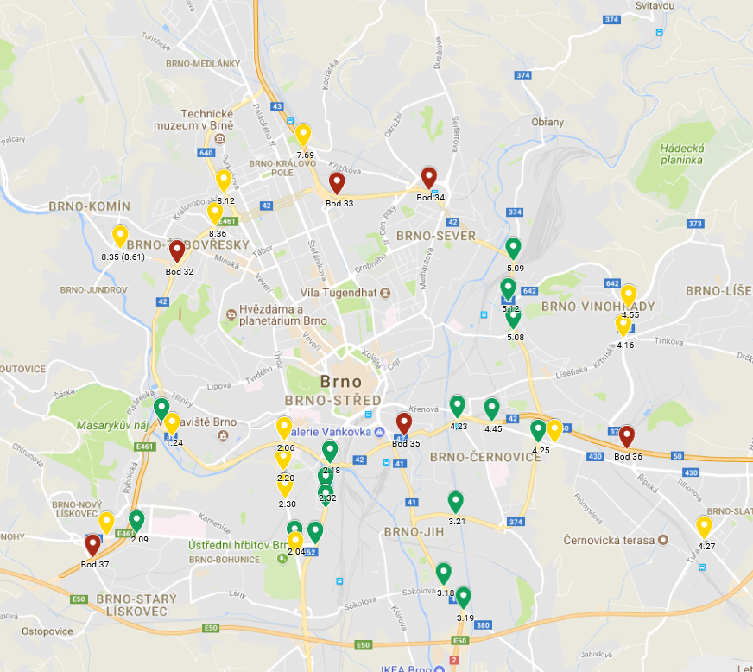
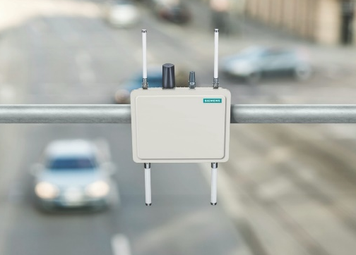
Rozmístění komunikačních jednotek v terénu
Nasazení komunikačních jednotek v terénu
Celkem 31 ks RSU :
RSU (Cross)
modernizace 8 ks RS-4
RSU (Siemens)
modernizace 10 ks C-900
RSU (Swarco)
BO BKOM

Slide 9
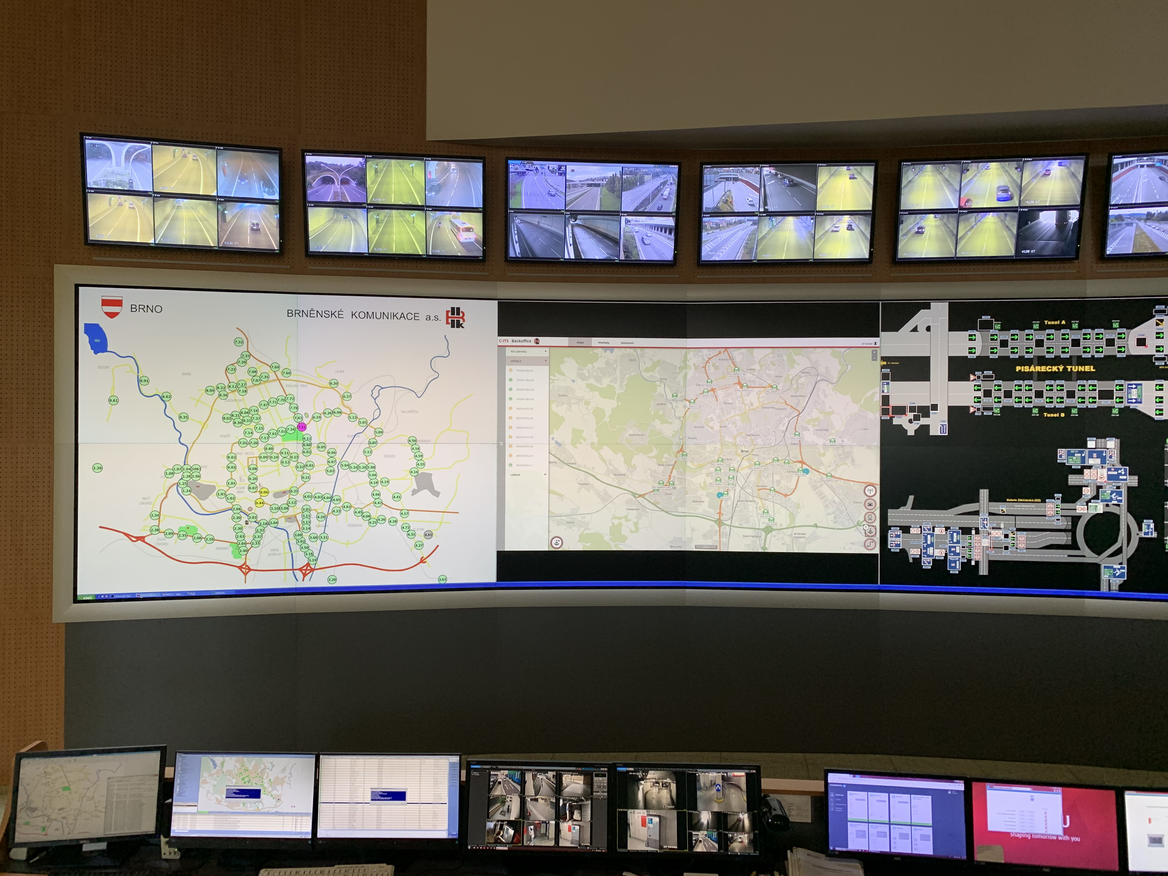
C-ITS BACK OFFICE NA CTD BKOM

Slide 10
C-ITS SYSTÉM V BRNĚ
CEF, C-ROADS CZ - dálnice D1 (ŘSD ČR) - přivaděč od D1 a sil. I/42 – VMO (BKOM)
IROP, RIS II - křižovatky na MK (DPMB)
C-ITS
25 ks + 69 OBU

Slide 11
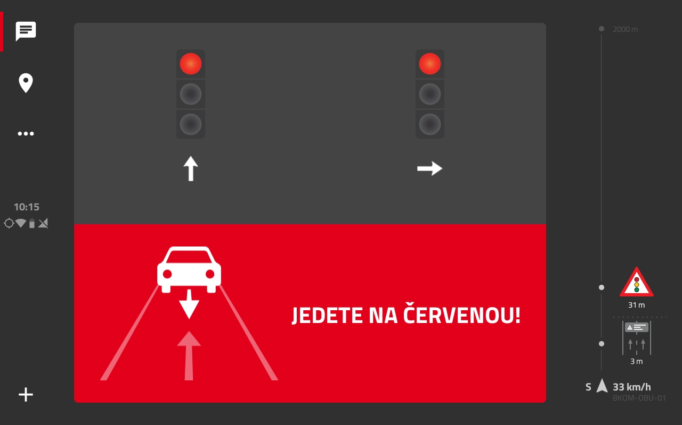
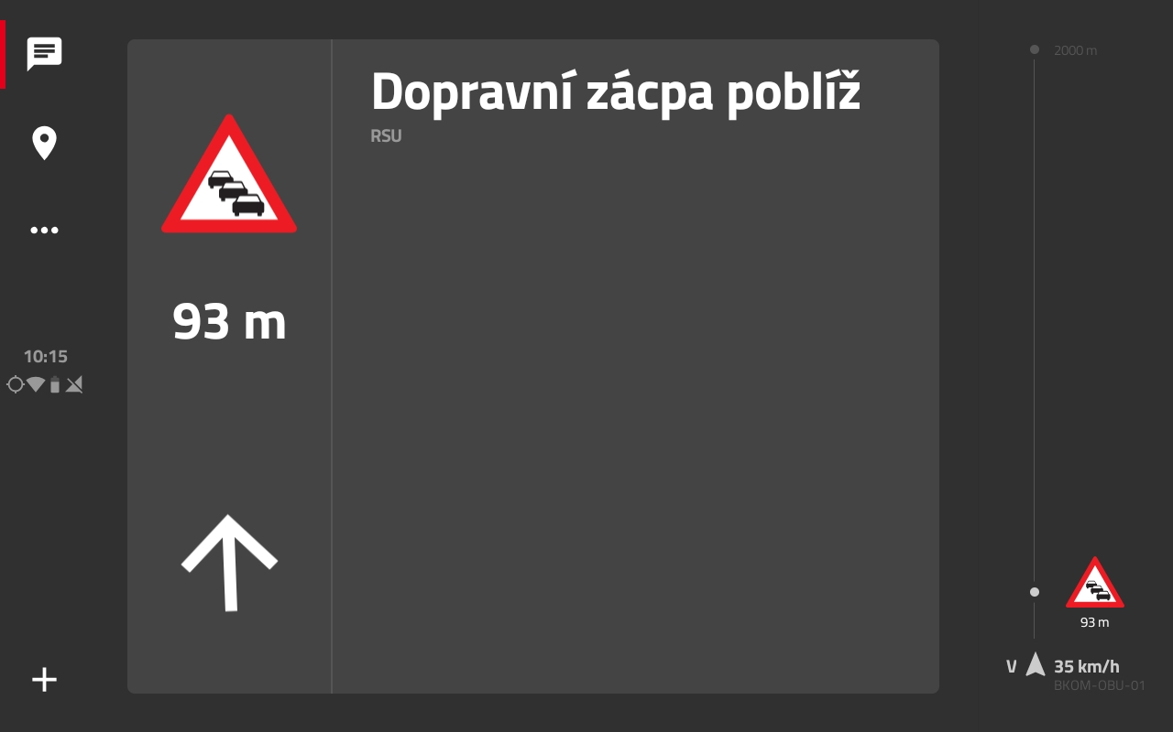
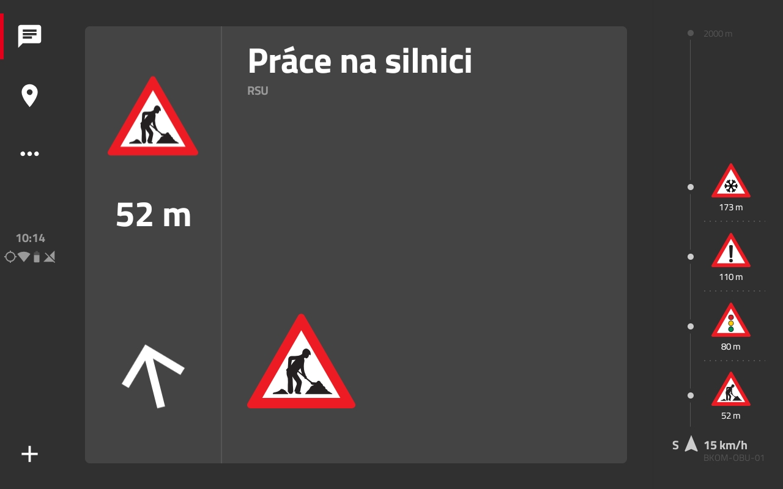
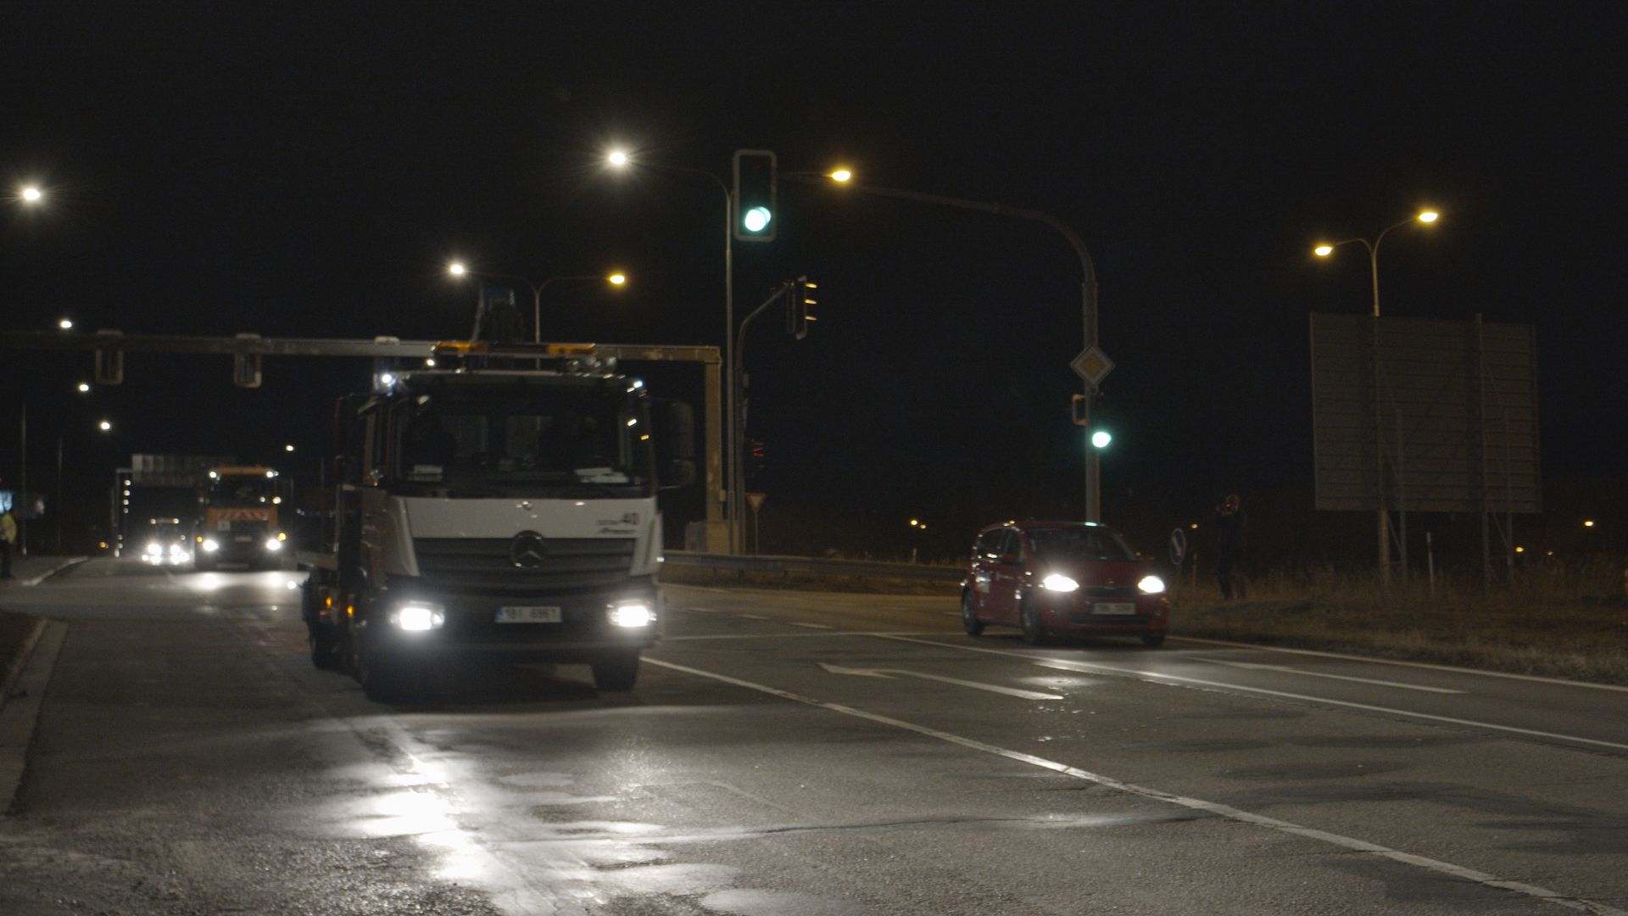
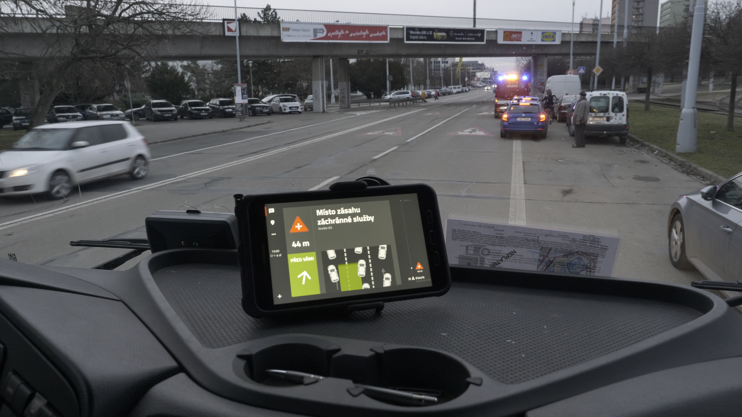
TESTOVÁNÍ C-ITS SYSTÉMU

Slide 12
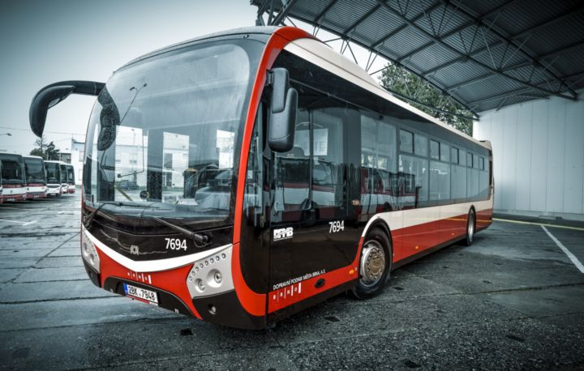
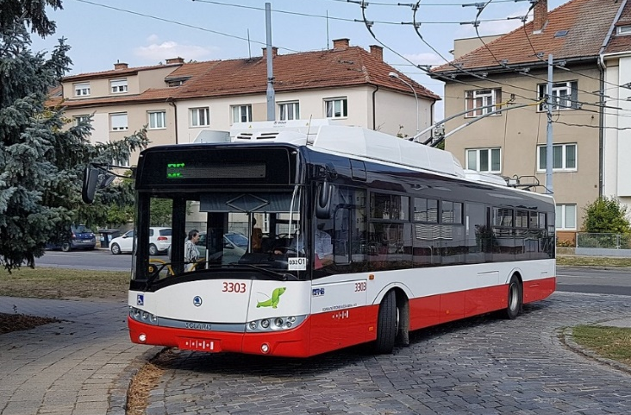
C-ITS Public Transport Preference (PTP)
IROP, RIS II - pouze jedna podporovaná C-ITS služba (PTP)
- 90 RSU
- 750 OBU
341 Autobusů
147 Trolejbusů
330 Tramvají

Slide 13
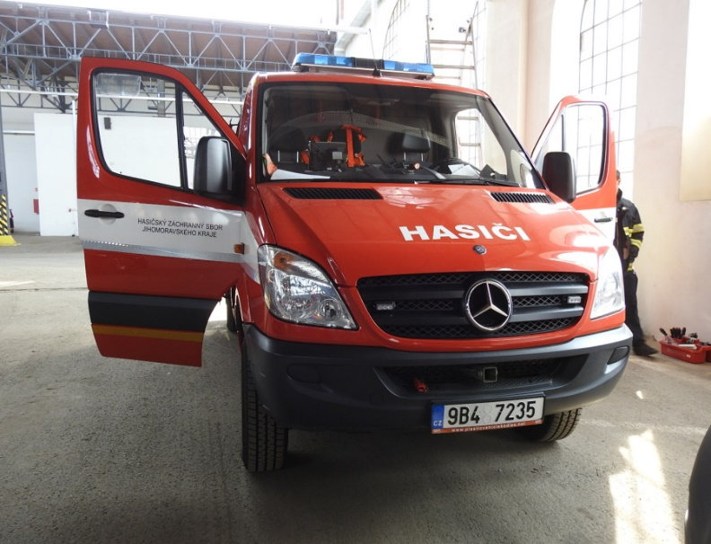
C-ITS EMERGENCY VEHICLE APPROACHING (EVA)
CEF, C-ROADS CZ
- 1 OBU (BKOM)
Projekt HZS JMK
- 15 OBU

Slide 14
KŘÍŽOVÉ TESTOVÁNÍ C-ITS 2020
RIS II
RIS II
RIS II
RIS II
C-ROADS Czech Republic
C-ROADS
C-ROADS
C-ROADS
Ověření interoperability systému RIS II a C-ROADS
Cílový stav je zajištění preference MHD a IZS prostřednictvím ITS G5 na křižovatkách řízených SSZ

Slide 15
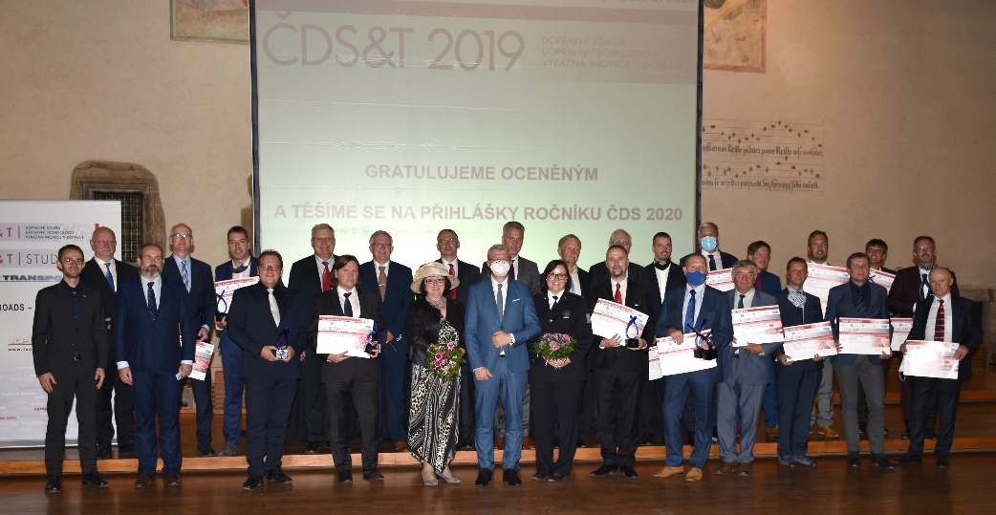
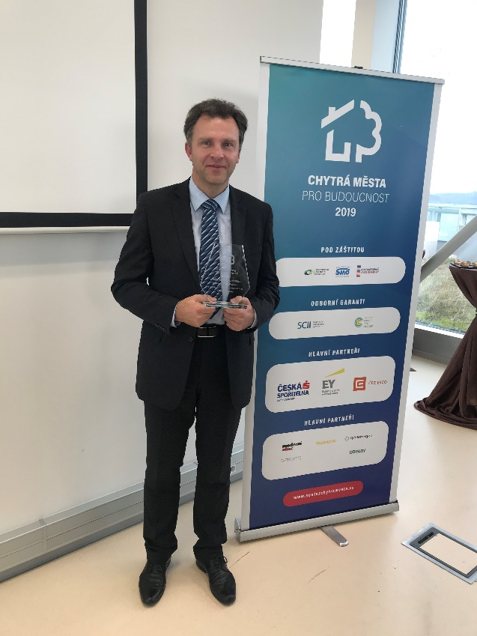
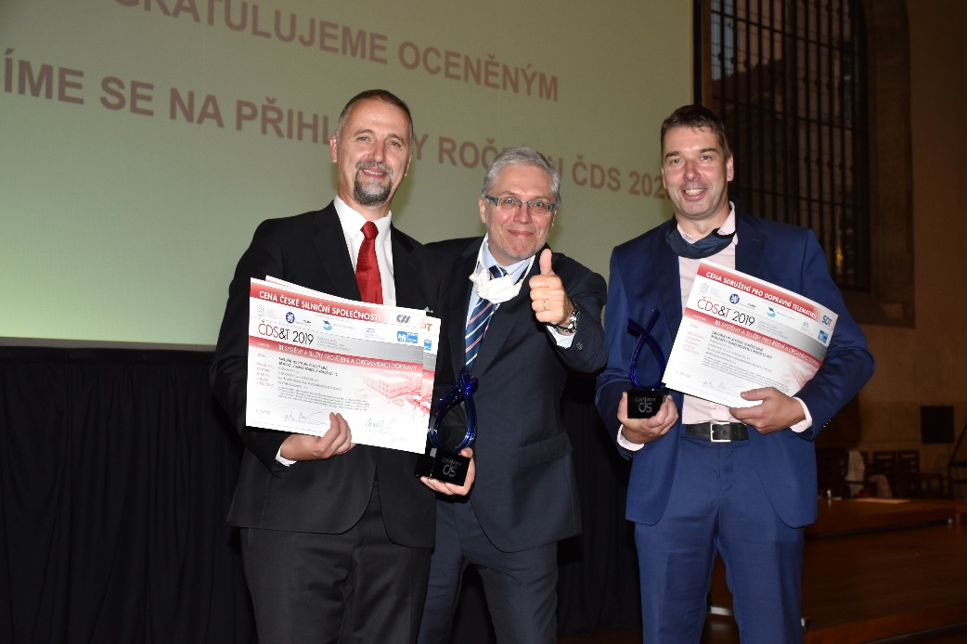
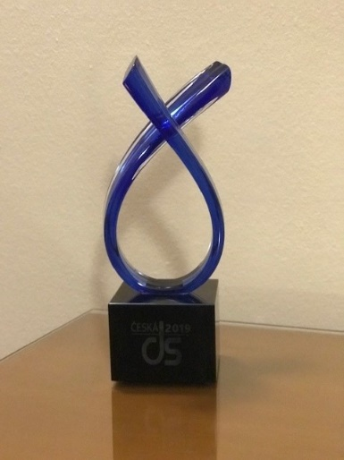
OCENĚNÍ Projektu – Chytrá města pro budoucnost 2019
– ČDS & technologie ROKU 2019

Slide 16
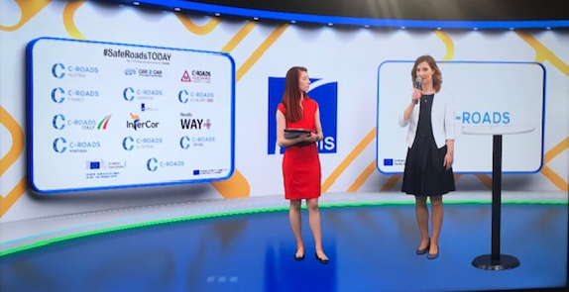
C-ITS Roadshow – 4. Června 2021, Brno BVV

Slide 17
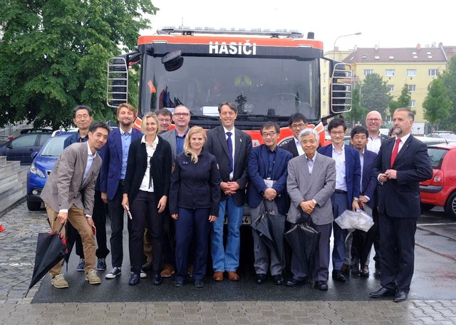
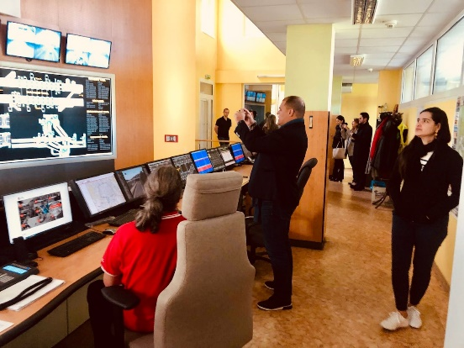
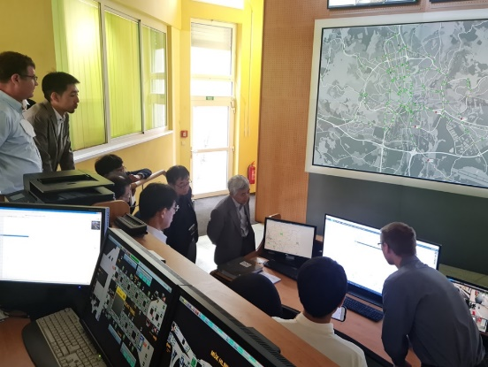
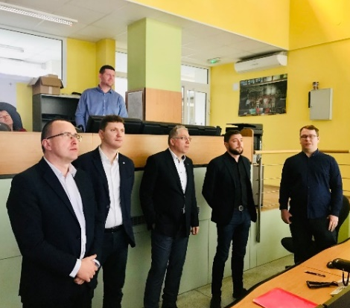
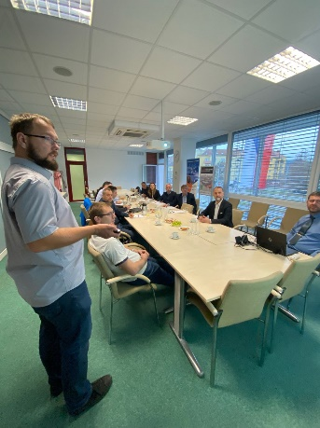
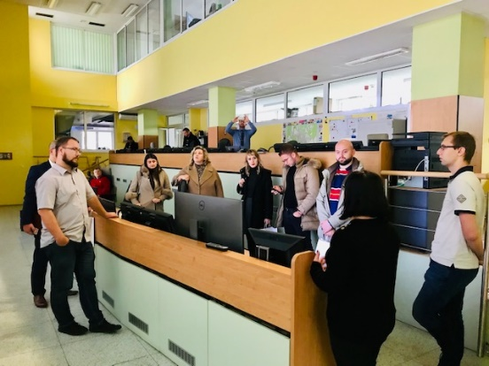
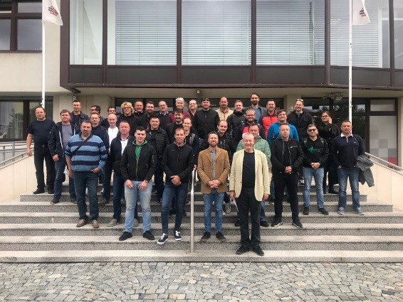
zájem zahraničních expertů

Slide 18
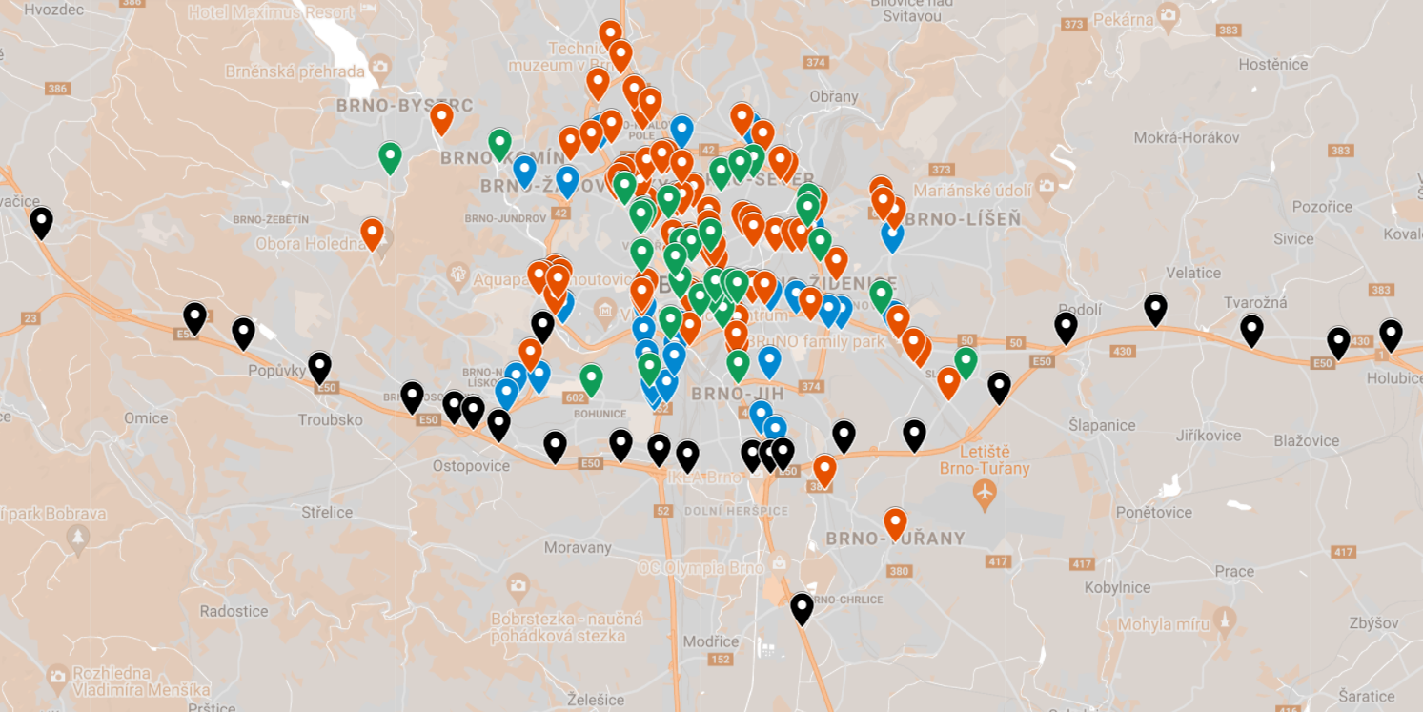
IMPLEMENTACE ITS & C-ITS V BMO
Zárodek komplexního rozvoje ITS a C-ITS
v Brněnské metropolitní oblasti
CEF, C-ROADS DT2, BKOM
CEF, C-ROADS DT1, ŘSD
IROP, RIS II, DPMB
OPD, RDT, SMB

Slide 19
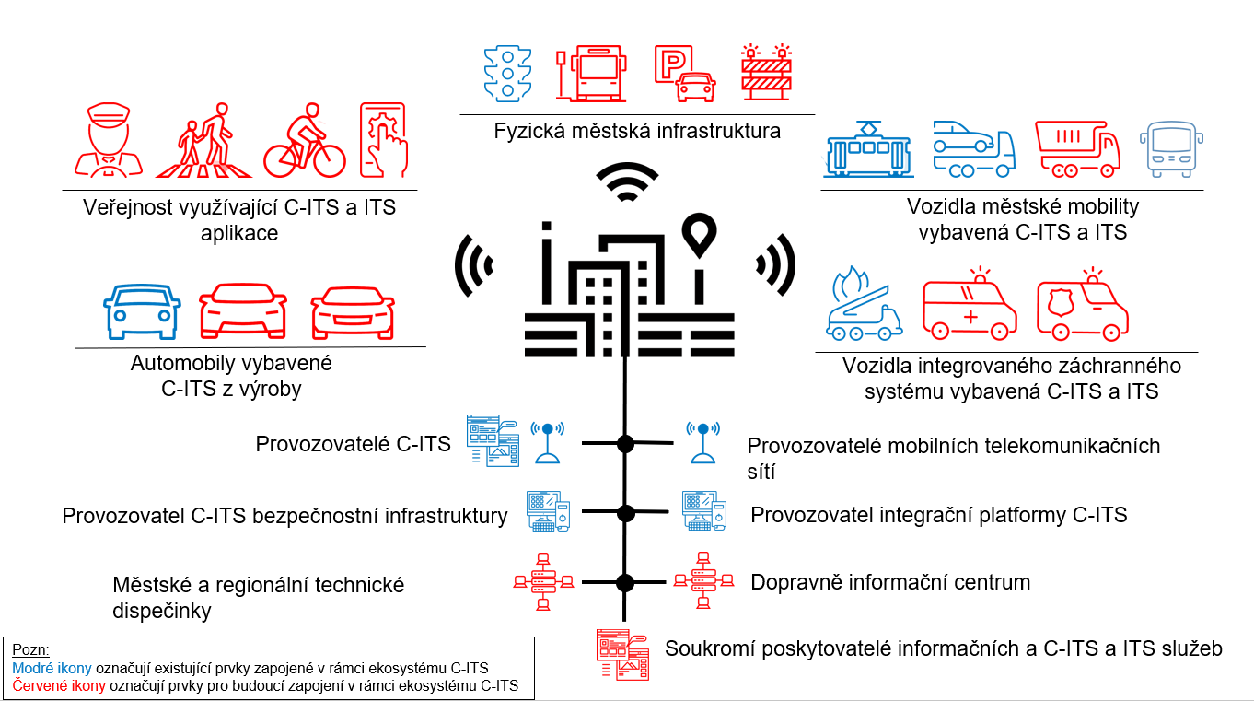
VIZE ROZVOJE ITS & C-ITS V BMO
Co je a co se chystá v rozvoji ITS a C-ITS
v Brněnské metropolitní oblasti

Slide 20
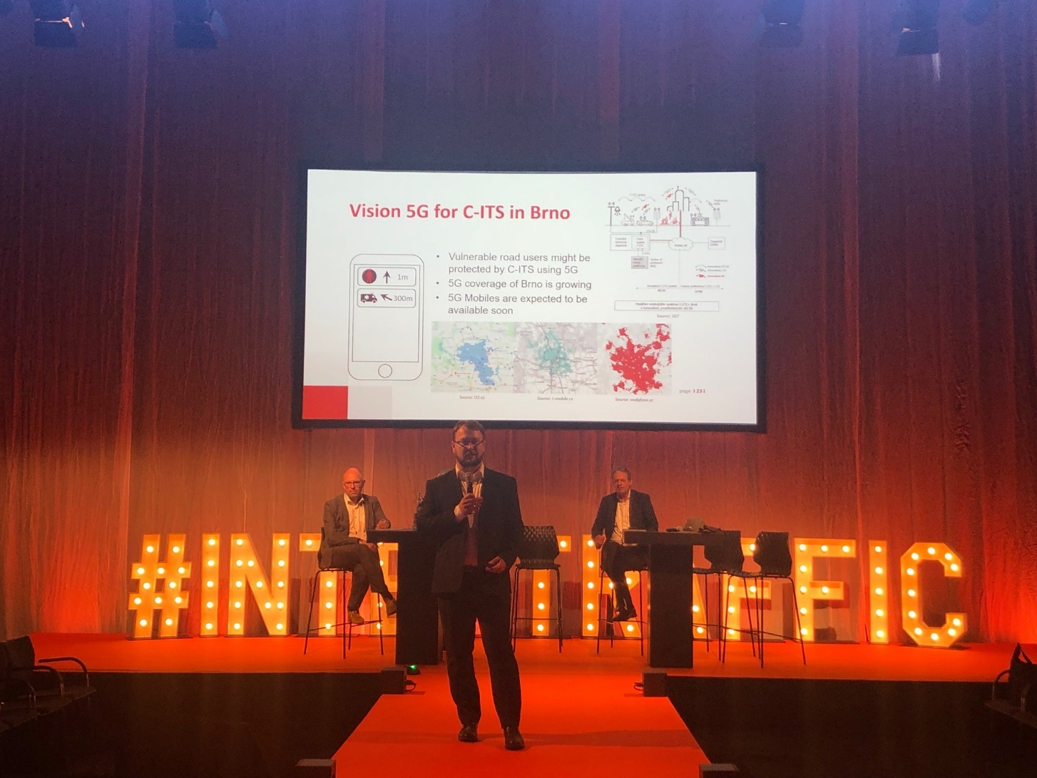
INTERTRAFFIC AMSTERDAM 2022

Slide 21
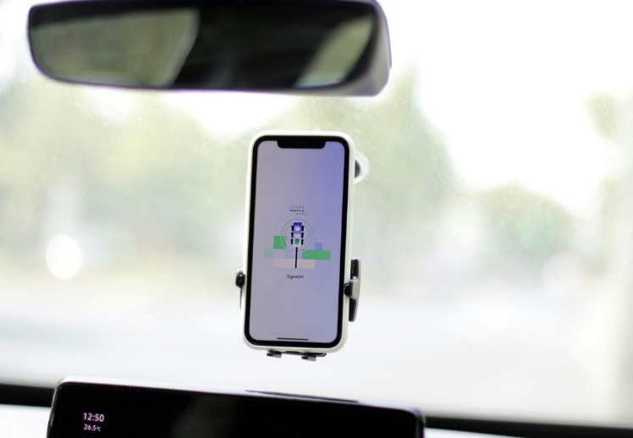
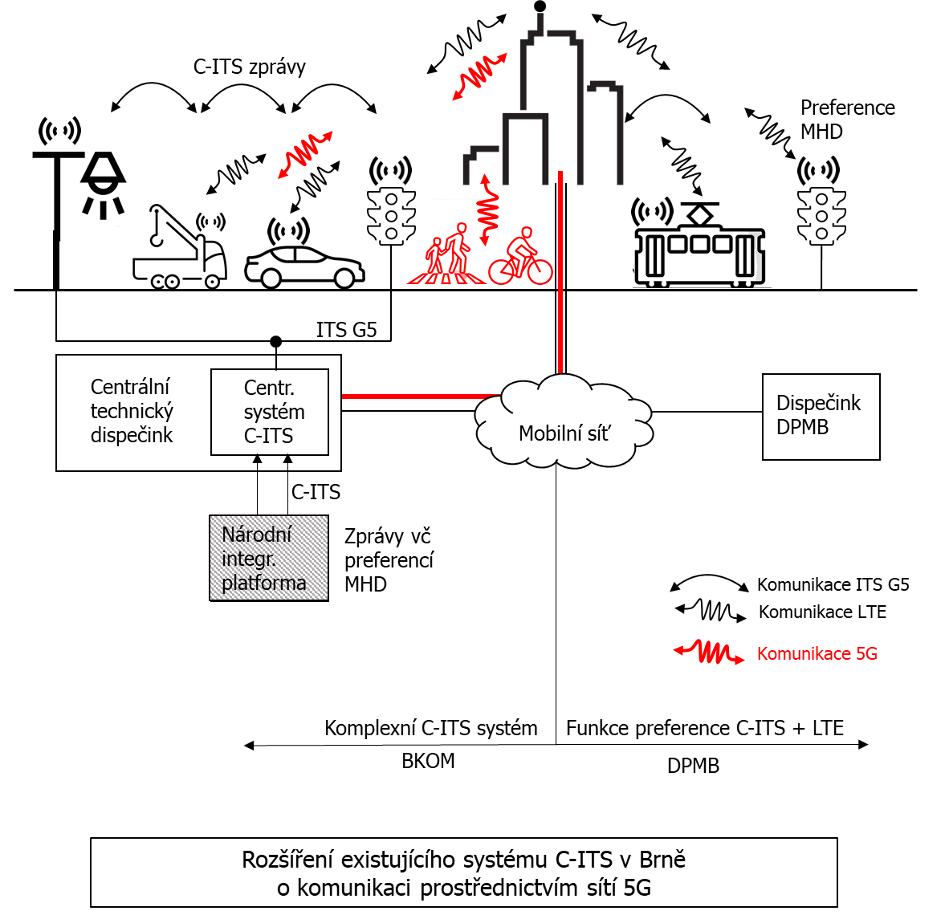
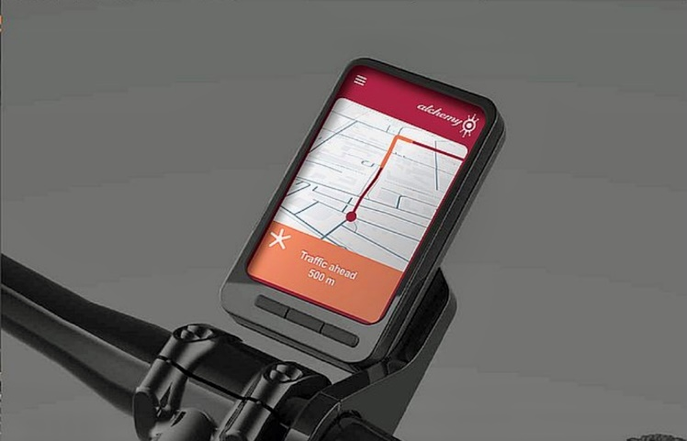
Hybridní komunikace A rozvoj 5G
Užití aplikace

Slide 22
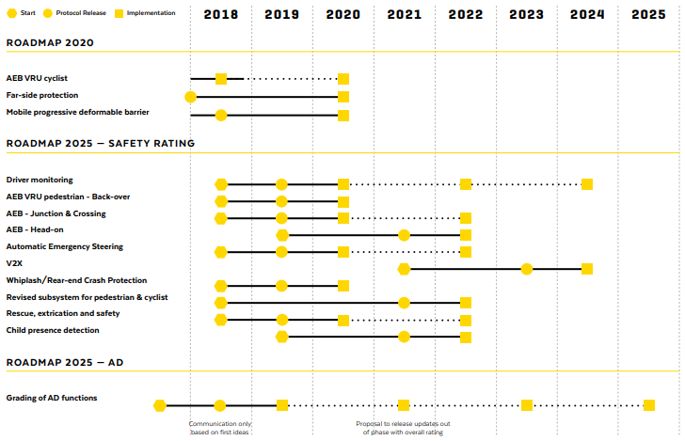
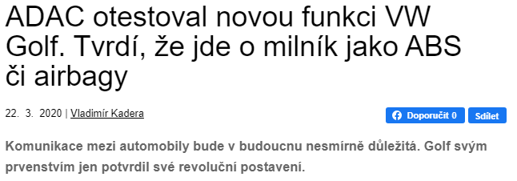
C-ITS V NOVĚ VYROBENÝCH VOZECH
Technologie C-ITS (V2X) zařazena do hodnocení bezpečnosti Euro NCAP

Slide 23
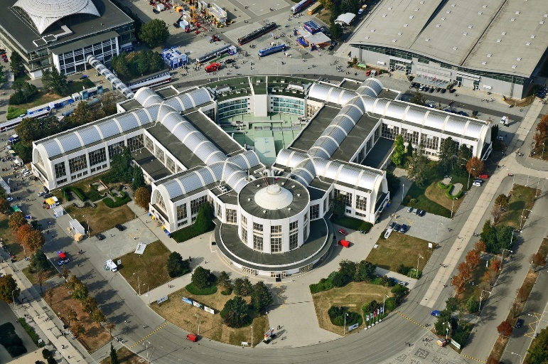
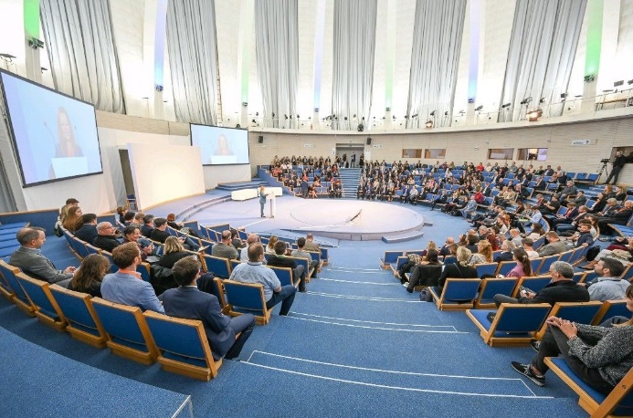
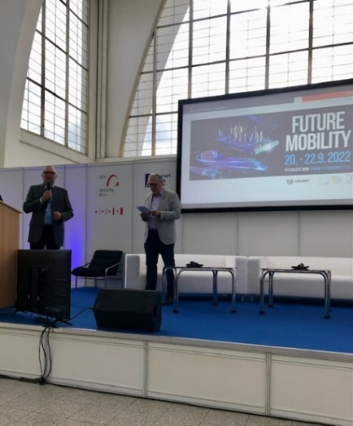
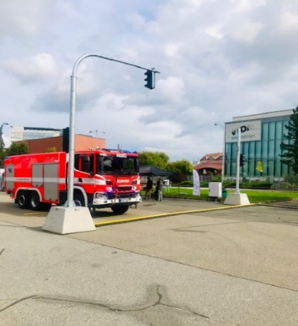
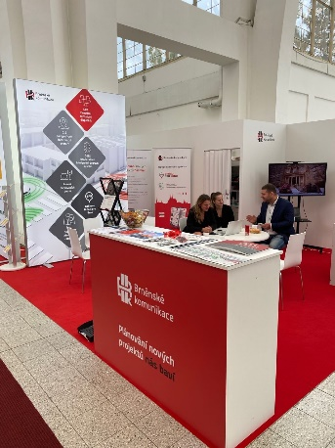
Urban Mobility Days 20. – 22.09.2022, Brno
URBAN MOBILITY DAYS 2022
UBRIS SMART CITY FAIR
FUTURE MOBILITY
DEMO CITY

Slide 24
DĚKUJI VÁM ZA POZORNOST
A ZVU VÁS NA
nekula@bkom.cz

